Slide 1
Основы Python для работы с научными данными
к.ф.-м.н.
Ямалетдинов Руслан Дамирович
ИНХ СО РАН

Slide 2
Цели и задачи курса
Знакомство обучающихся с языком программирования Python, для работы с научными данными
Базовые возможности языка
Математические и научные библиотеки
Некоторые подходы вычислительной математики
Наработка опыта автоматизации рутинных задач
Работа с компьютерной документацией

Slide 3
Содержание курса
Введение в курс и основную терминологию. Основы написания программного кода. Изучение базового функционала и особенностей языка Python.
Базовые понятия о представление компьютерного числа. Работа и оценка алгоритмов вычислительной математики.
Работа с математическими конструктами с помощью базовых и специализированных средств языка Python.
Способы реализации и использования продвинутых алгоритмов вычислительной математики реализованных в специализированных научных библиотеках языка Python.
Основные методы и специфика анализа экспериментальных данных.
Построение графиков и визуализация результатов средствами специализированных библиотек языка python.

Slide 4
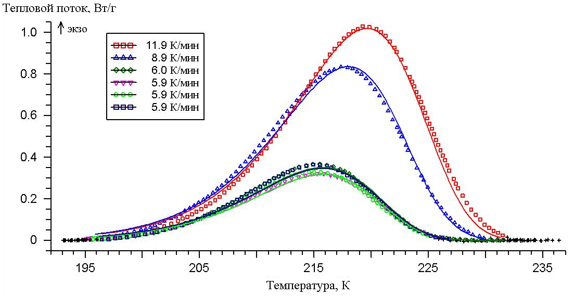
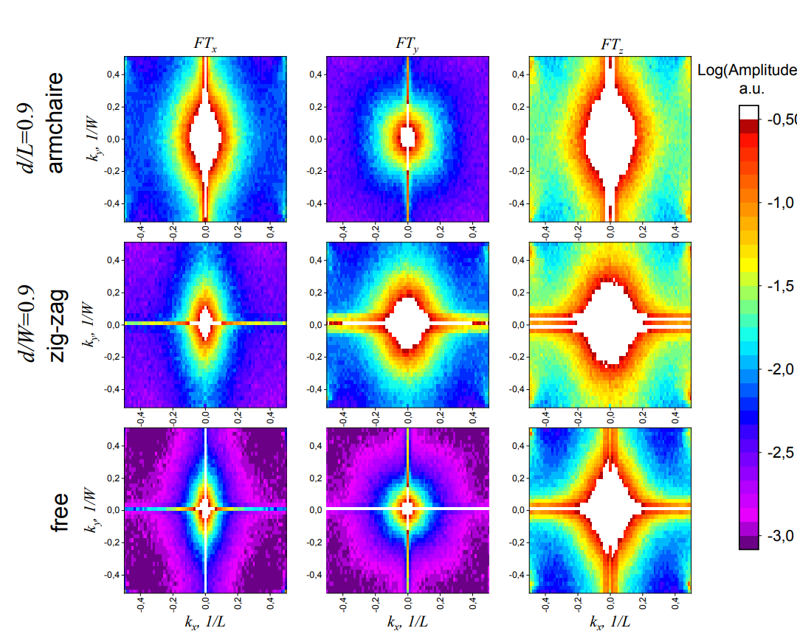
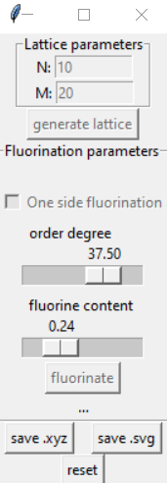
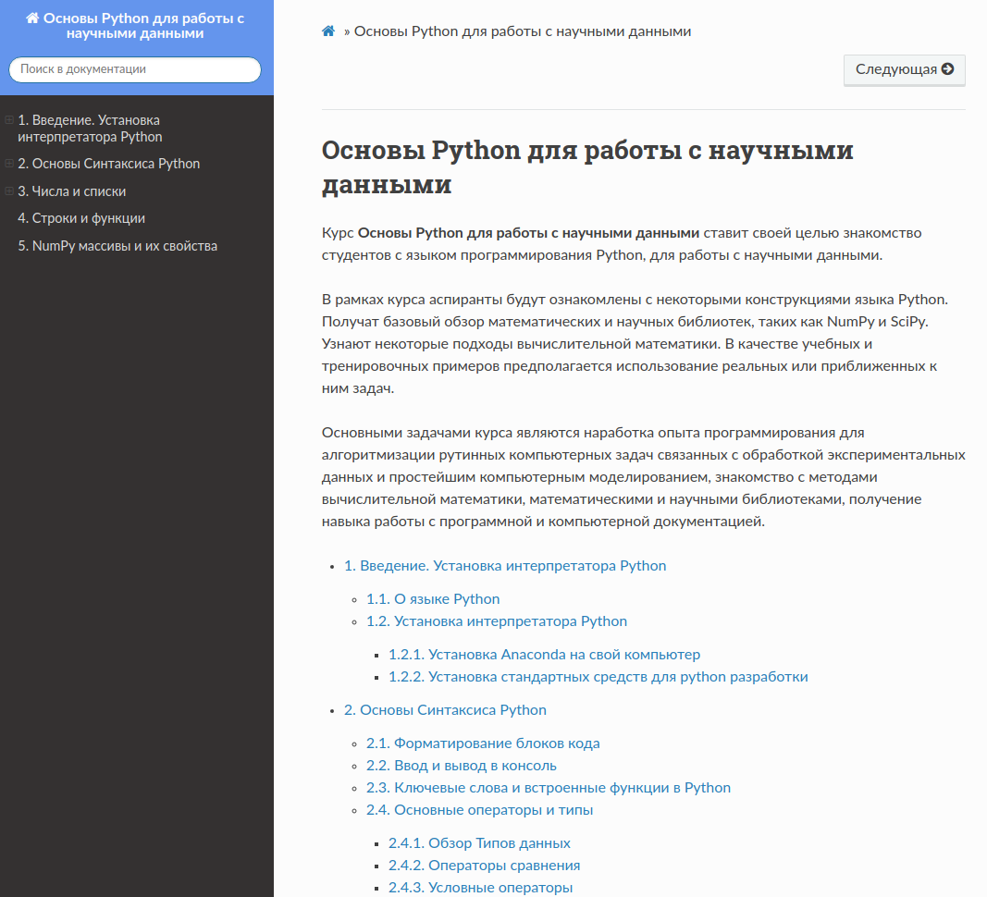
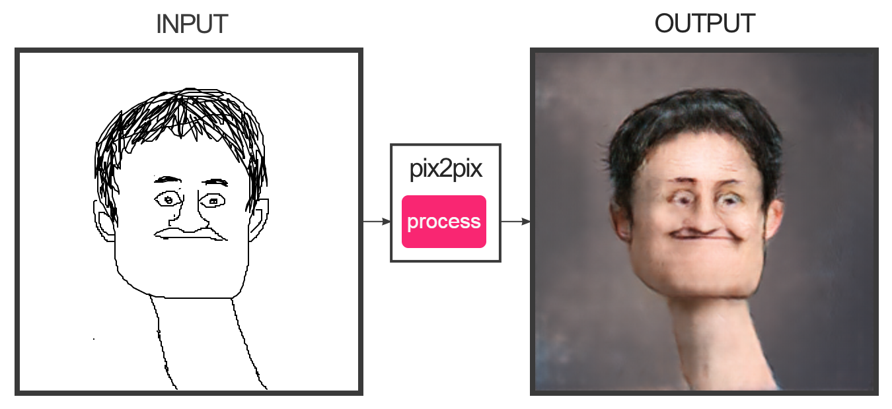
Зачем это все надо?
Рутинные задачи
Сложная обработка
Много всяких других штук

Slide 5
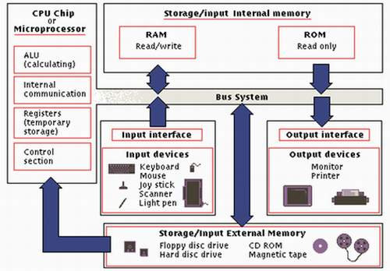
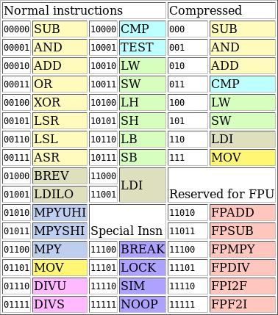
Как работает компьютер

Slide 6
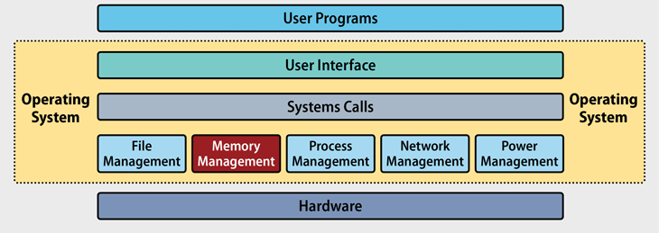
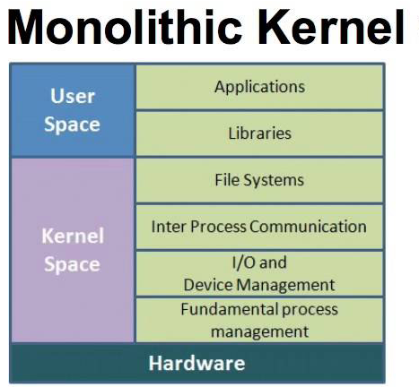
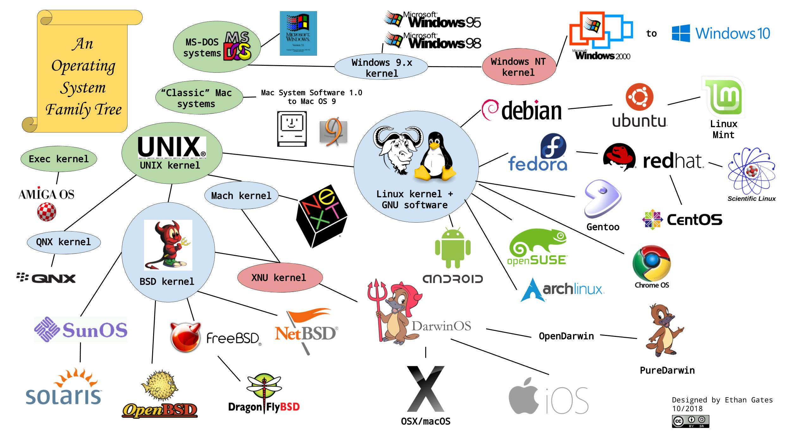
Как работает операционная система

Slide 7
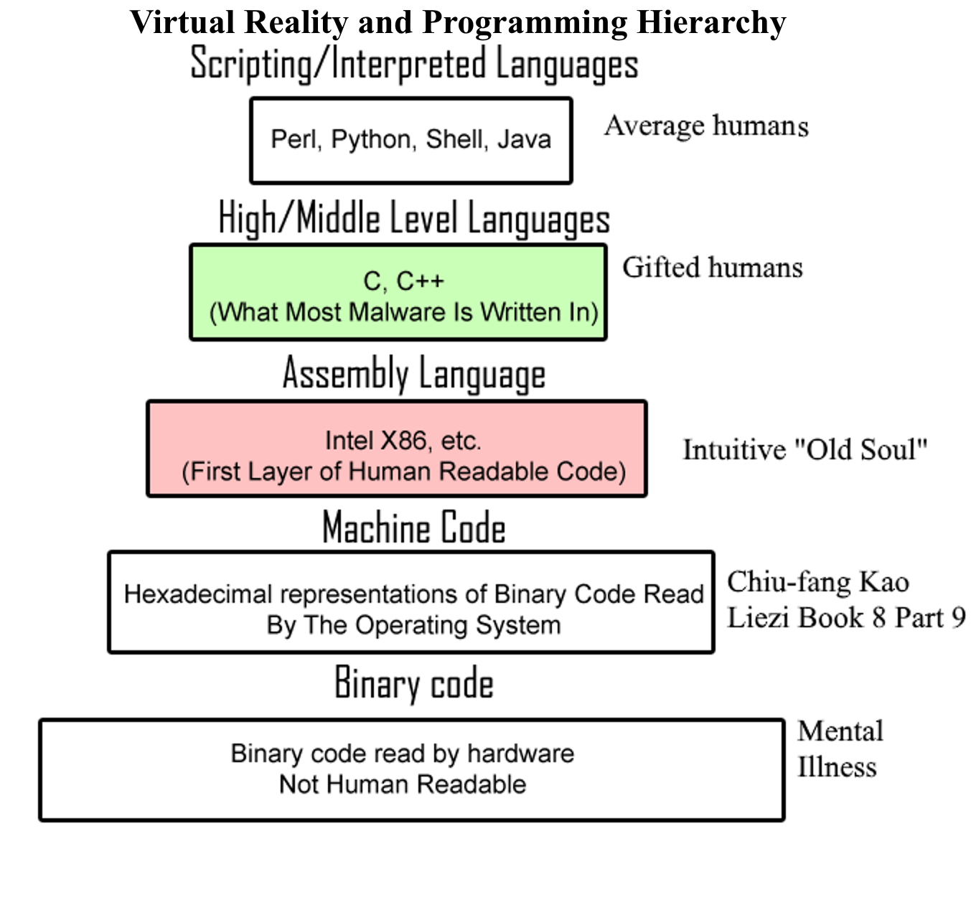
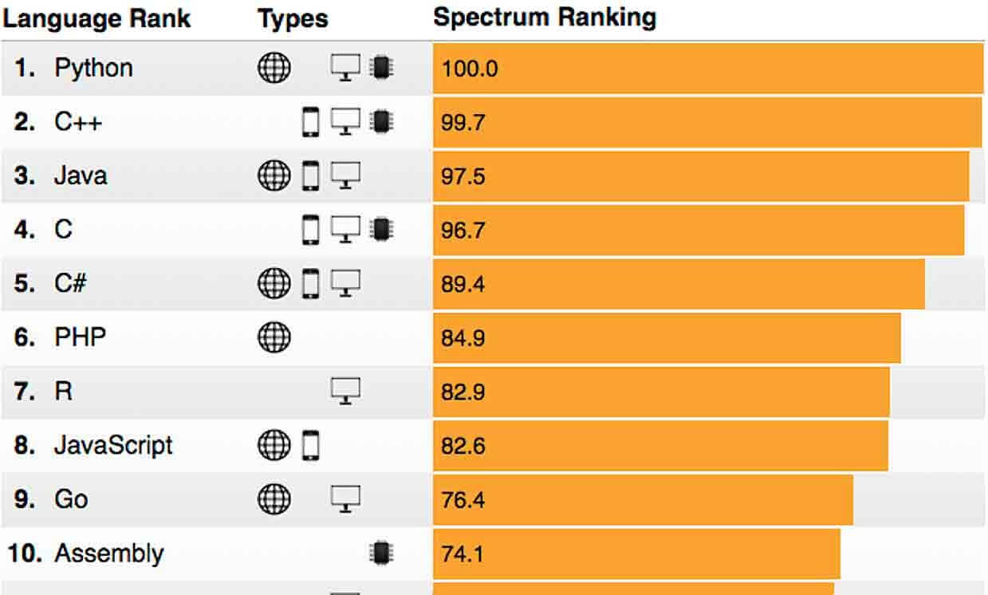
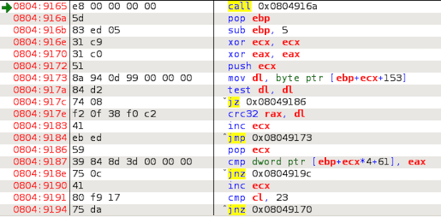
Языки программирования
Компиляция — перевод программы с языка среднего и высокого уровня в исполняемый файл
C/C++ - исполняется на устройстве.
Компиляция под каждый тип процессора
Java etc. - исполняется в виртуальной машине с стандартным набором команд

Slide 8
Сложность алгоритмов
5! = 5 * 4 * 3 * 2 * 1
factorial(n):
if n is 0:
return 1
return n * factorial(n-1)
Constant Time: O(1)
Linear Time: O(n)
Logarithmic Time: O(log n)
Quadratic Time: O(n²)
T(0) = 1 одно сравнение
T(n) = T(n-1) + 3 1 сравнение, 1 умножение,
1 вычитание + T(n-1)
T(n)= 3n + T(0)
Сложность — O(n)

Slide 9
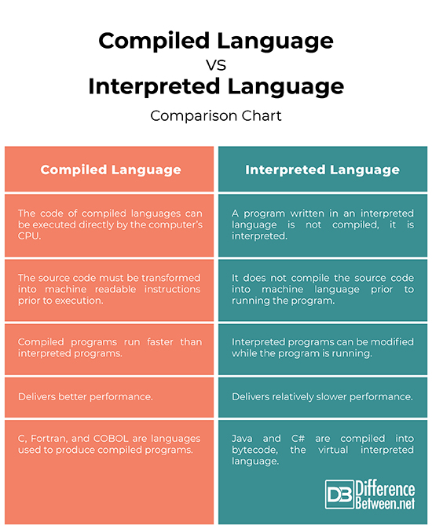
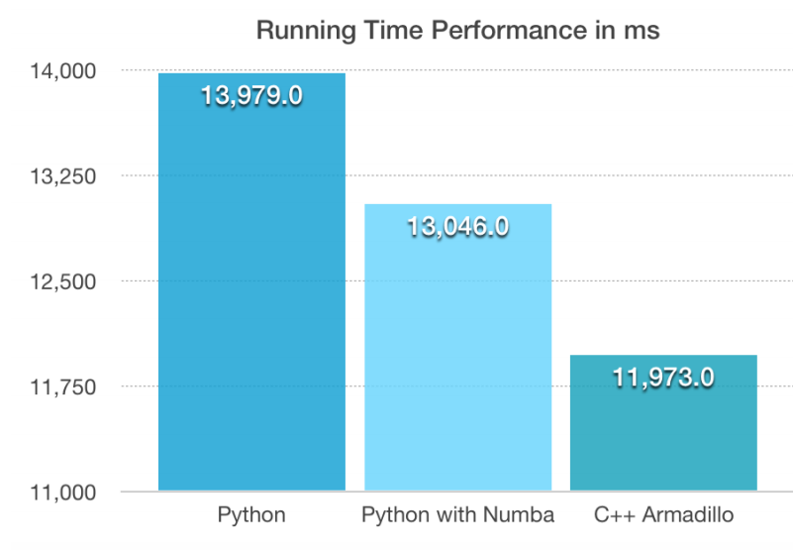
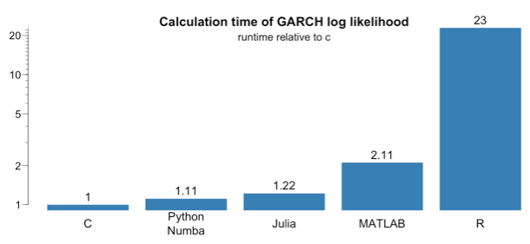
Интерпретируемые языки программирования
Shell & Python

Slide 10
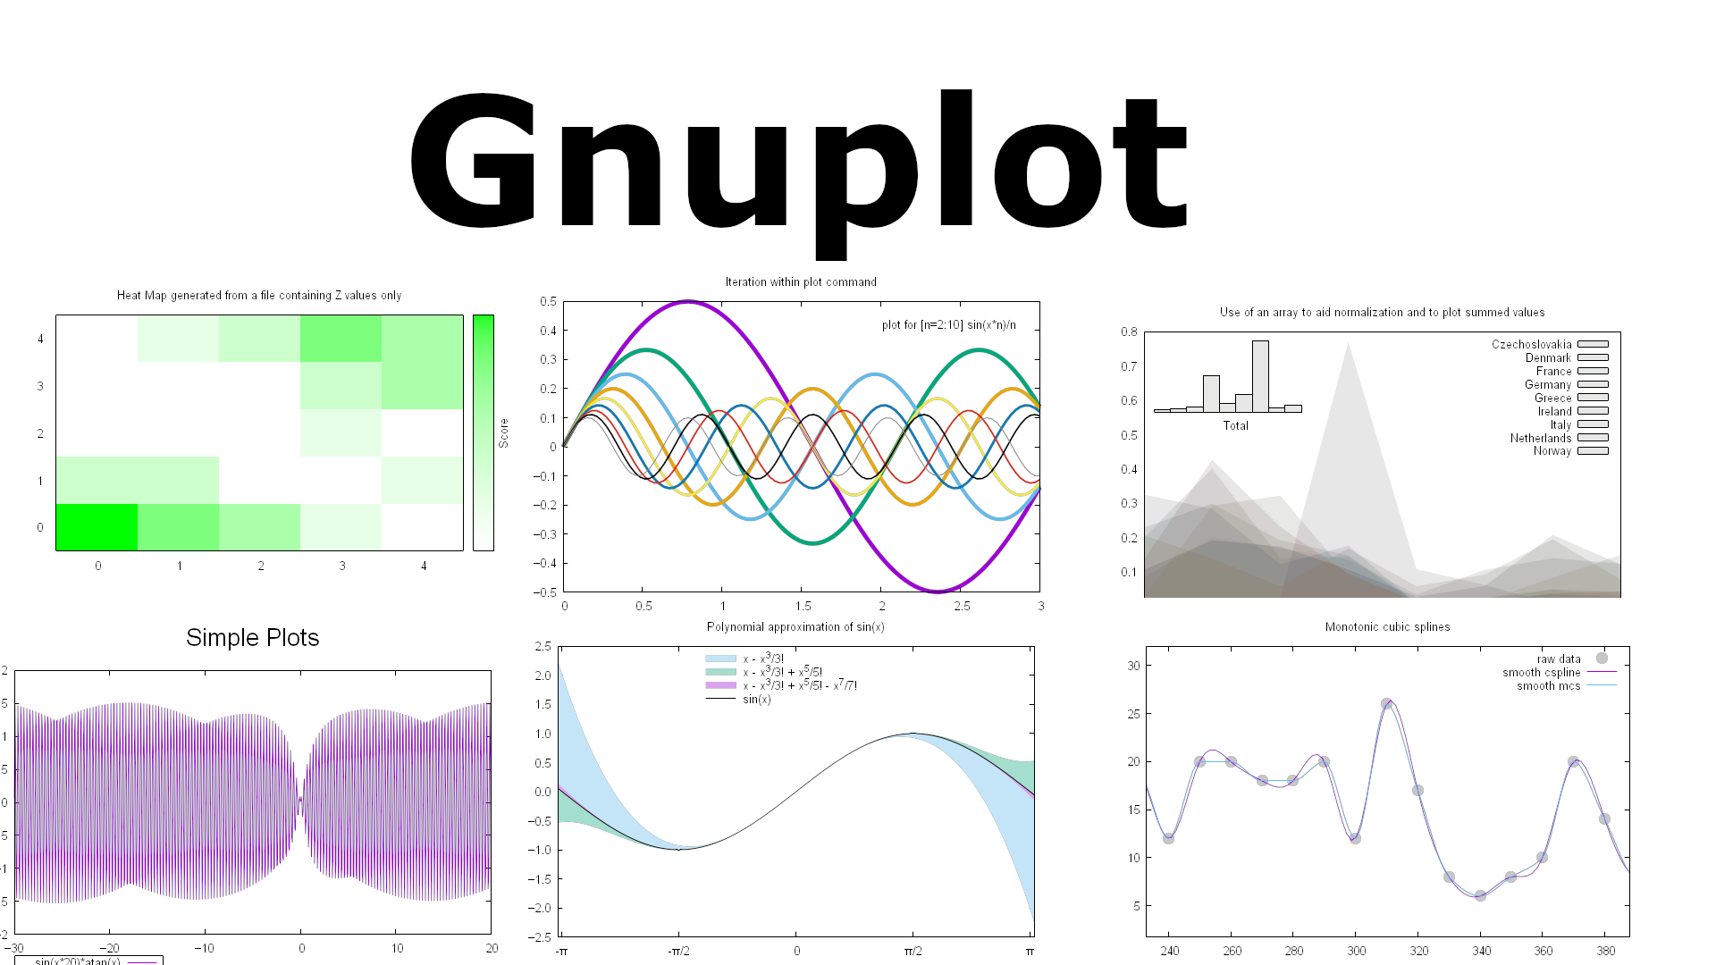
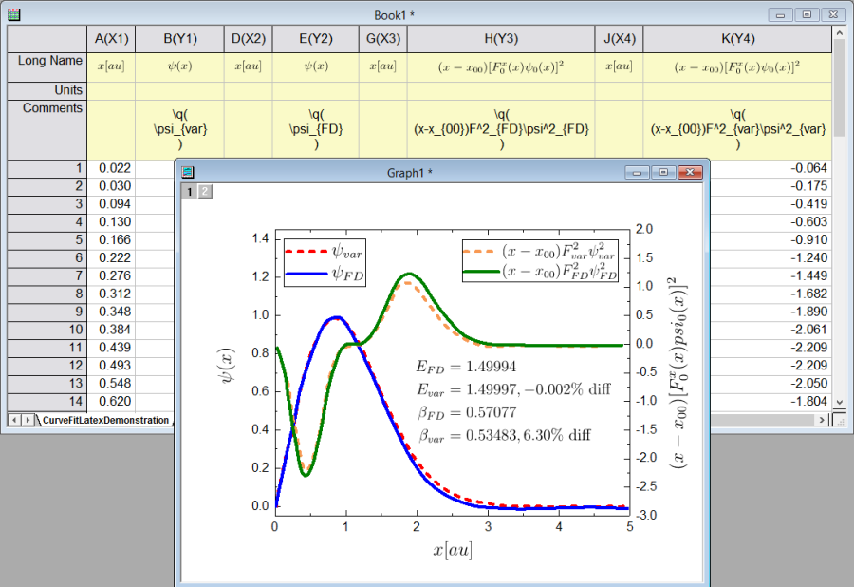
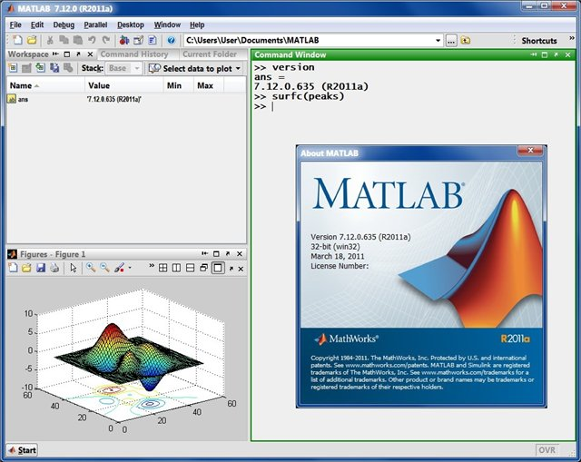
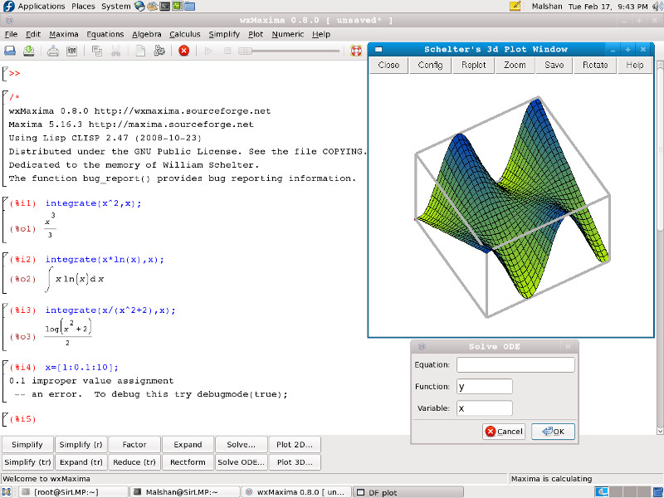
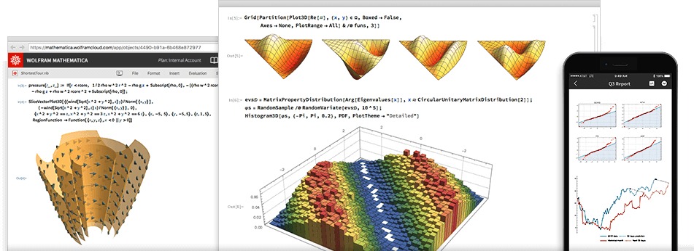
Программные системы и встроенные языки

Slide 11
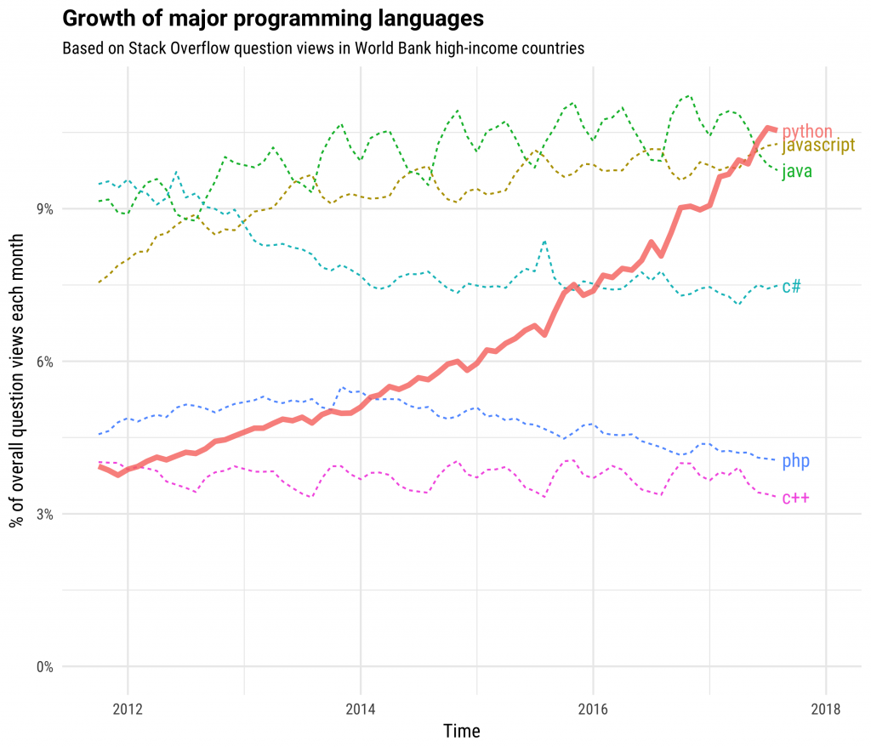
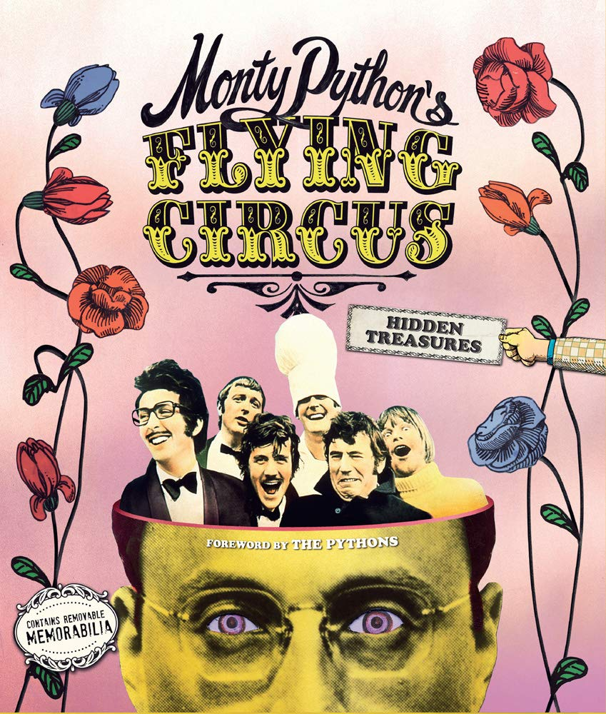

Зачем Python
Полноценный язык программирования. Расчеты, обработка, графики,
любые иные задачи (docx, html, ssh, etc.)

Slide 12
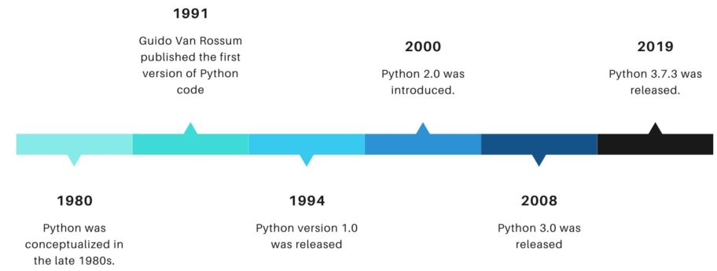
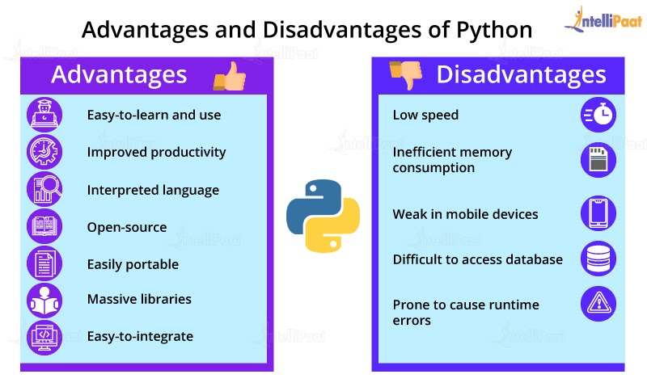
История плюсы и минусы Python
Zen of Python
Beautiful is better than ugly.
(Красивое лучше, чем уродливое.)
Explicit is better than implicit.
(Явное лучше, чем неявное.)
Simple is better than complex.
(Простое лучше, чем сложное.)
Complex is better than complicated.
(Сложное лучше, чем запутанное.)
Flat is better than nested.
(Плоское лучше, чем вложенное.)
Sparse is better than dense.
(Разреженное лучше, чем плотное.)
Readability counts.
(Читаемость имеет значение.)

Slide 13
Как ЭТО заставить работать
Интерпретатор — выполняет скрипты
Консоль — интерактивное выполнение команд (ввод — вывод)
Рекомендуется использовать Anaconda
Spyder, Jupyter Notebook

Slide 14
Основные ресурсы
yamarus.github.io/PyForSci - задачи и информация по курсу
python.org/doc/ - документация python
scipy.org/docs.html - документация SciPy

